Slide 1

الأماكن المقدّسة والخلوة وآداب زيارتها
التفتيش على التراث الدرزي
למידה בונה אדם
המזכירות הפדגוגית
אגף א' מורשת

Slide 2


الأماكن المقدّسة والخلوة وآداب زيارتها
رحلة روحيّة لترسيخ العقيدة وتطهير النّفس

Slide 3
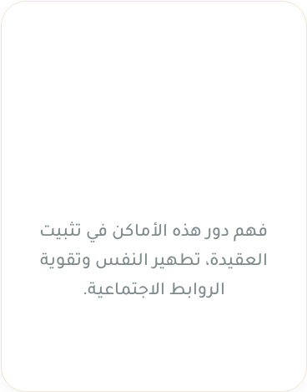
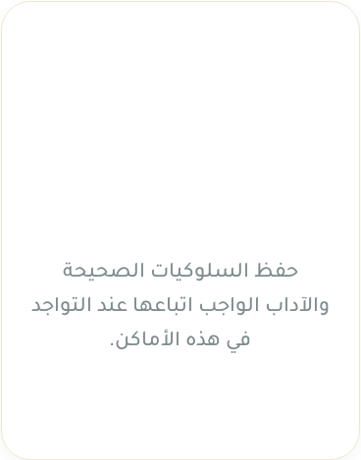







ماذا سنتعلّم اليوم؟
الأهميّة الروحيّة
آداب الزّيارة
مفاهيم دينيّة

Slide 4
دعونا نتشارك...
من منكم زار مقاماً مقدّساً مؤخّراً؟ وكيف تصرّفتم داخل هذا المقام؟
"
"
— شاركونا تجاربكم الروحيّة

Slide 5

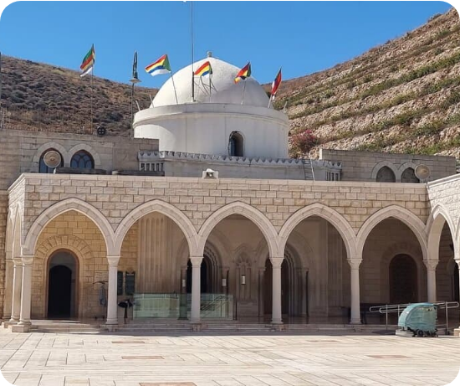
ما هو "المقام"؟
هو مكانٌ مقدّسٌ تواجدَ فيه نبيّ من الأنبياء أو شخصيّة دينيّة عظيمة.
تُبنى في هذه الأماكن مبانٍ وقباب لتخليد ذكرى هذه الشخصيات واحترامها.
يُسمّى المقام أحياناً في بعض الثقافات باسم "مزار".
تعتبر المقامات وجهة للباحثين عن البركة، السكينة، والتقرب إلى الله.

Slide 6

ما هي "الخلوة"؟
هي دار العبادة الأساسية عند طائفة الموحّدين الدروز.
تتميّز بأنها مبنى بسيط جداً يفتقر لأي نوع من الزخرفة أو البهرجة لعدم تشتيت الانتباه.
مخصّصة بشكل كامل للتأمّل الروحيّ، والعبادة، والصلاة بصمت.
تعكس الخلوة التواضع والابتعاد عن مظاهر الحياة الماديّة الملهية.

Slide 7
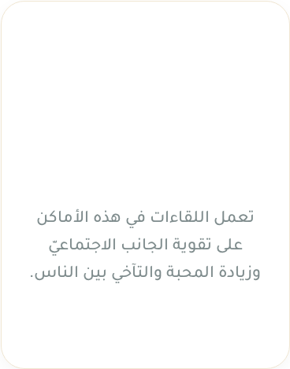
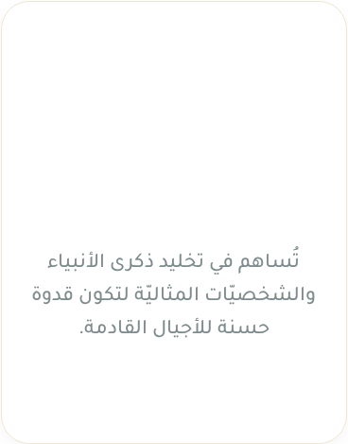




لماذا نعتبر هذه الأماكن مهمّة؟
الترابط الاجتماعي
تخليد الذكرى
تثبيت العقيدة

Slide 8

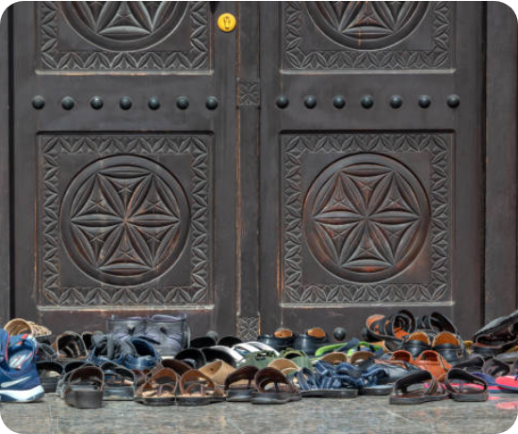




آداب زيارة المقام والخلوة
الالتزام باللباس المحتشم ووضع غطاء الرأس دليلُ وقارٍ واحترام.
خلع الحذاء في الخارج قبل الدخول للحفاظ على طهارة المكان.
الامتناع عن الدوس على عتبة الباب عند الدخول كعُرفٍ ينمّ عن الاحترام.
الدخول والتواجد بصمتٍ وخشوعٍ تام بعيداً عن أي ضوضاء.
منع التدخين أو ممارسة أي سلوك لا يليق بقدسية هذه الأماكن.

Slide 9
وقت التّمثيل والتّطبيق!
من منكم سيتطوّع لتمثيل مشهد زيارة المقام أمام زملائه وتطبيق الآداب التي تعلّمناها اليوم بشكلٍ عمليّ؟

Slide 10



Image Sources
https://airial.travel/_next/image?url=https%3A%2F%2Fmedia-cdn.tripadvisor.com%2Fmedia%2Fphoto-w%2F26%2F25%2F36%2F05%2Fnabi-shu-ayb.jpg&w=3840&q=75
Source: airial.travel
https://knothome.com/cdn/shop/articles/Blog_corner-eng.webp?v=1741162097&width=1100
Source: knothome.com
https://media.istockphoto.com/id/1184359653/photo/shoes-outside-the-door-of-a-mosque-in-dubai-united-arab-emirates.jpg?s=612x612&w=0&k=20&c=_gNC5UEkqhtO1n5qnUL0SKdgGmqiaXA43gQSBNuc6Z8=
Source: www.istockphoto.com

